Slide 1
日志分析

Slide 2
目录
日志文件位置
常用工具
日志分析

Slide 3


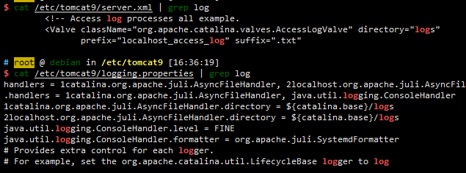
日志文件位置
Linux
nginx
默认日志存放文件夹为/var/log
nginx: /var/log/nginx
Apache2: /var/log/apache2
Tomcat9: /var/log/tomcat9
Apache2
tomcat

Slide 4
日志文件位置
Linux还有自编译的中间件，存放路径一般位于/usr/local
比如自编译nginx默认位于/usr/local/nginx
那么它的日志文件默认位于/usr/local/nginx/logs
如果找不到可以查看配置文件里面的 access_log 字段
配置文件：/usr/local/nginx/conf/nginx.conf
比如 access_log /var/log/nginx/xxx.log
那么nginx的日志就位于 /var/log/nginx
无法定位中间件路径可使用ps aux | grep nginx查找路径，其他中间件也类似

Slide 5
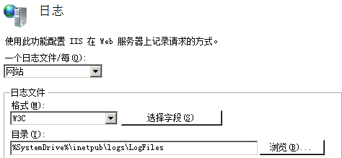
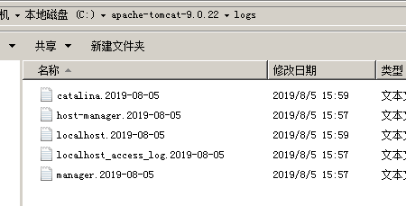
日志文件位置
Windows
IIS默认日志存放文件夹为%SystemDrive%\inetpub\logs\LogFiles
其余中间件一般位于中间件同一目录下的logs文件夹
IIS
tomcat
Notes:
%SystemDrive% 是 Windows 系统中的一个环境变量，它代表系统安装的驱动器的根目录 主机：事件查看器

Slide 6
常用工具
Linux
cat
tail
head
grep
awk

Slide 7
cat 是 unix 系统下用来查看文件连续内容用的指令，字面上的含意是 “concatenate ”(连续) 的缩写。除了用来作为显示文件内容外，cat 指令也可用于标准流上的处理，如将显示的消息转入或附加另一文件上。
查看一个名为 TEXT 的文字档内容。
cat TEXT.txt
在标准输出架构下，将 TEXT.txt 的内容完全改写在文件 TEXT2.txt 上；或用转向附加的方式将 TEXT.txt 内容补在文件 TEXT3.txt 内容后方。
cat TEXT.txt > TEXT2.txt
cat TEXT.txt >> TEXT3.txt
cat

Slide 8
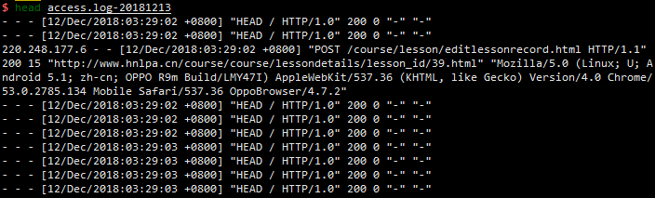
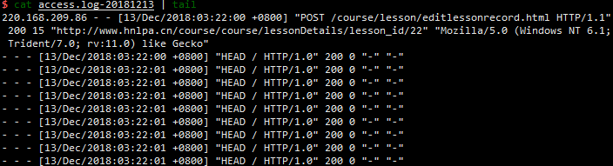
tail是Unix，类Unix系统和FreeDOS上可用的程序，用于显示文本文件数据的尾端。
tail
head
head是Unix和类Unix操作系统上的一个程序，用于显示文本文件数据的开头。

Slide 9
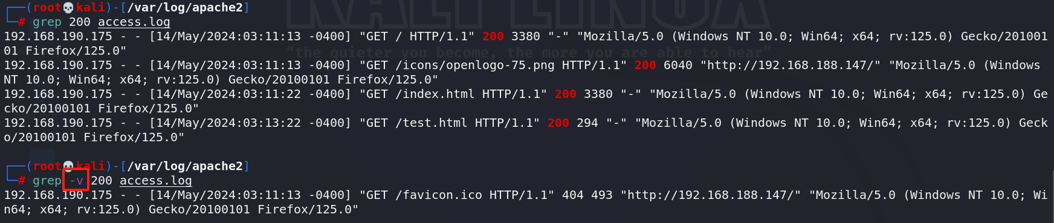
grep 是一个最初用于 Unix 操作系统的 命令行工具。在给出文件列表或标准输入后，grep 会对匹配一个或多个正则表达式的文本进行搜索，并只输出匹配（或者不匹配）的行或文本
grep
Windows 平台提供了一个叫 findstr 的工具来执行 grep 的大多数功能

Slide 10
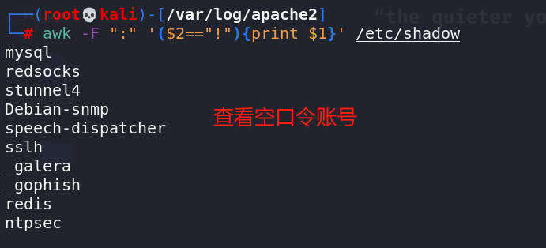
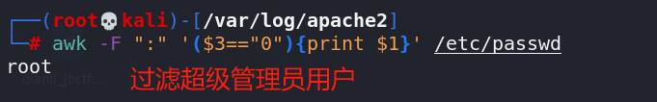
awk 是一个强大的文本处理工具，在 Unix 和类 Unix 系统中被广泛使用。它可以用于处理结构化的文本数据，支持文本的分析、处理和格式化输出。
print 命令
print 命令用于输出文本。其输出的文本总是以 "输出记录分隔符"分割的，其默认值为换行符。
print会输出当前记录的内容。在 AWK 中，记录会被分割成 “域”，它们可以被分别显示或使用：
print $1显示当前记录的第 1 个域
print $1, $3显示当前记录的第 1 和第 3 个域，并以预定义的输出域分隔符分隔，其默认值为一个空格符
awk
Notes:
-F 后跟着你想要指定的分隔符

Slide 11
常用工具
Windows
EmEditor
记事本

Slide 12
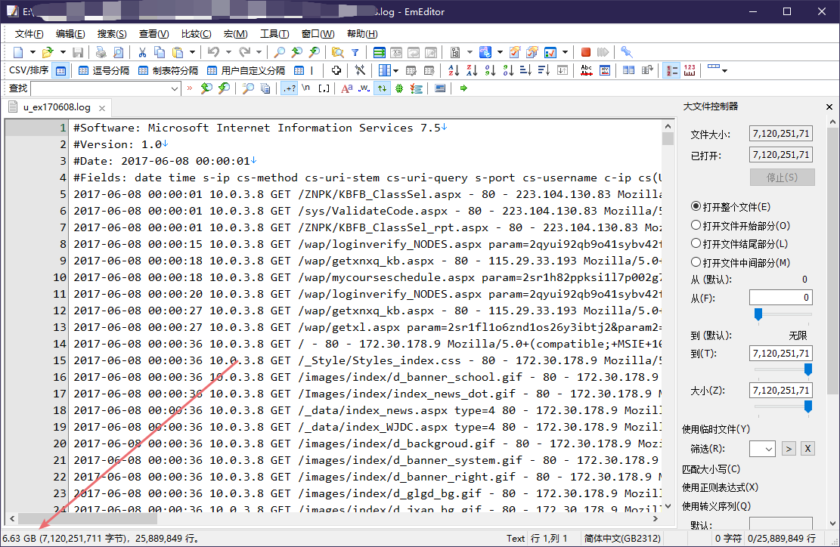
EmEditor是Windows下非常优秀的一个文本编辑器，可以打开非常大的文本文件，很适合用来分析日志
EmEditor

Slide 13
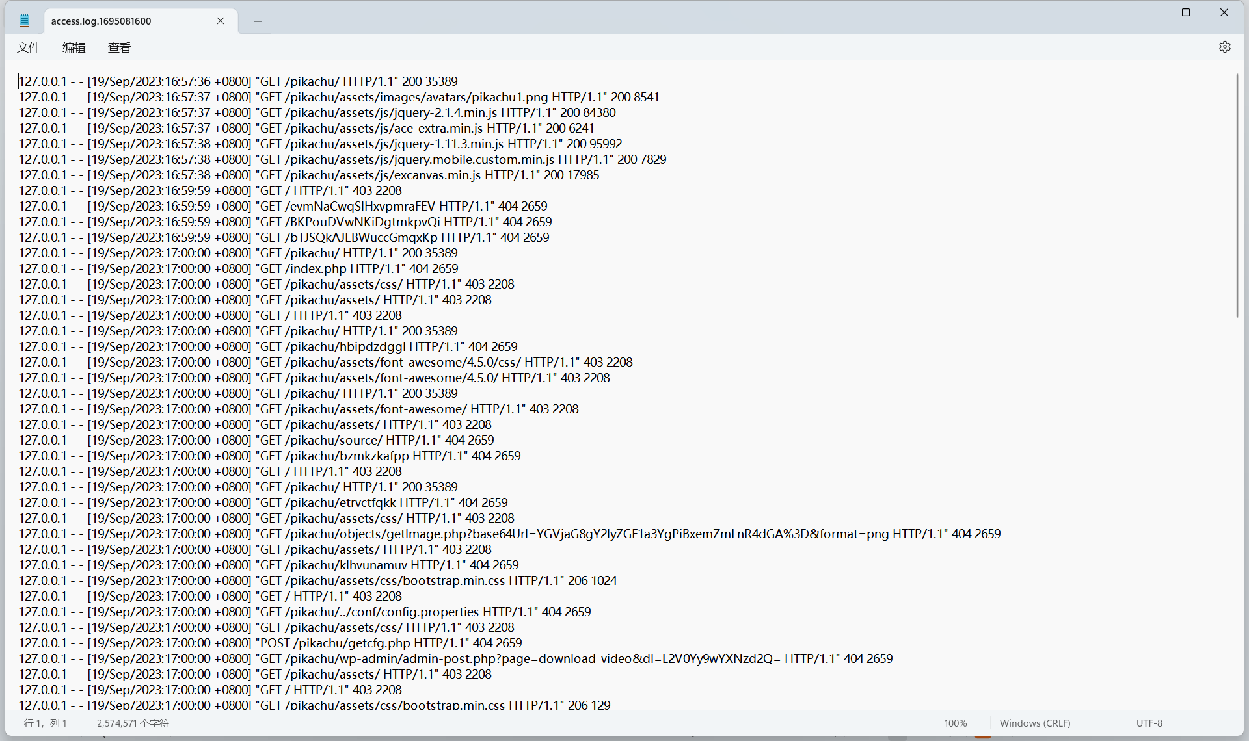
记事本是Windows自带的一个文本编辑器
记事本

Slide 14
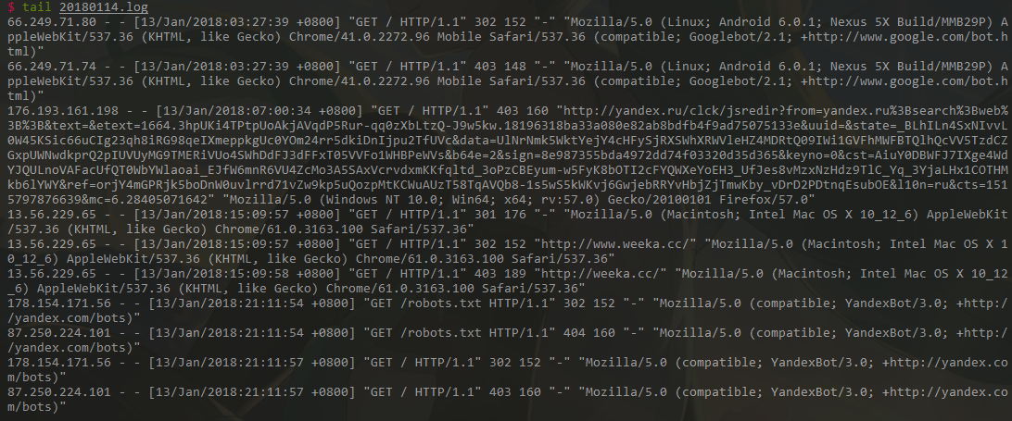
日志分析
以nginx日志为例

Slide 15
日志分析
66.249.71.80 - - [13/Jan/2018:03:27:39 +0800] "GET / HTTP/1.1" 302 152 "-" "Mozilla/5.0 (Linux; Android 6.0.1; Nexus 5X Build/MMB29P) AppleWebKit/537.36 (KHTML, like Gecko) Chrome/41.0.2272.96 Mobile Safari/537.36 (compatible; Googlebot/2.1; +http://www.google.com/bot.html)"
客户端IP地址 - 服务器时间 请求主体 响应状态 响应体大小 请求来源 客户端浏览器信息（User-Agent）

Slide 16
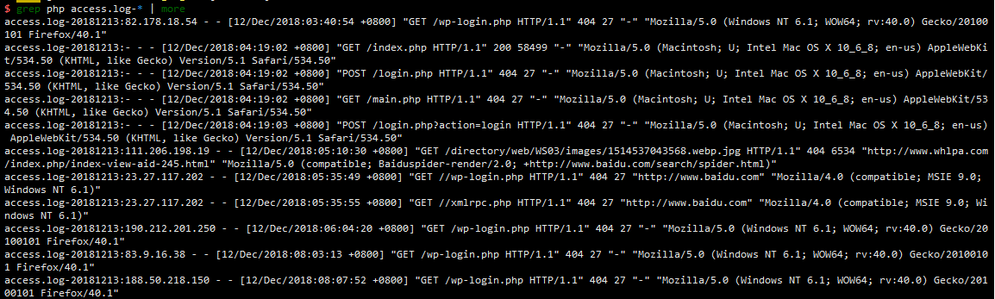
日志分析
以php为关键字匹配所有日志
Linux: grep .php xxx.log 或 cat xxx.log | grep .php
Windows: 打开Emeditor，按下ctrl+f，搜索.php

Slide 17
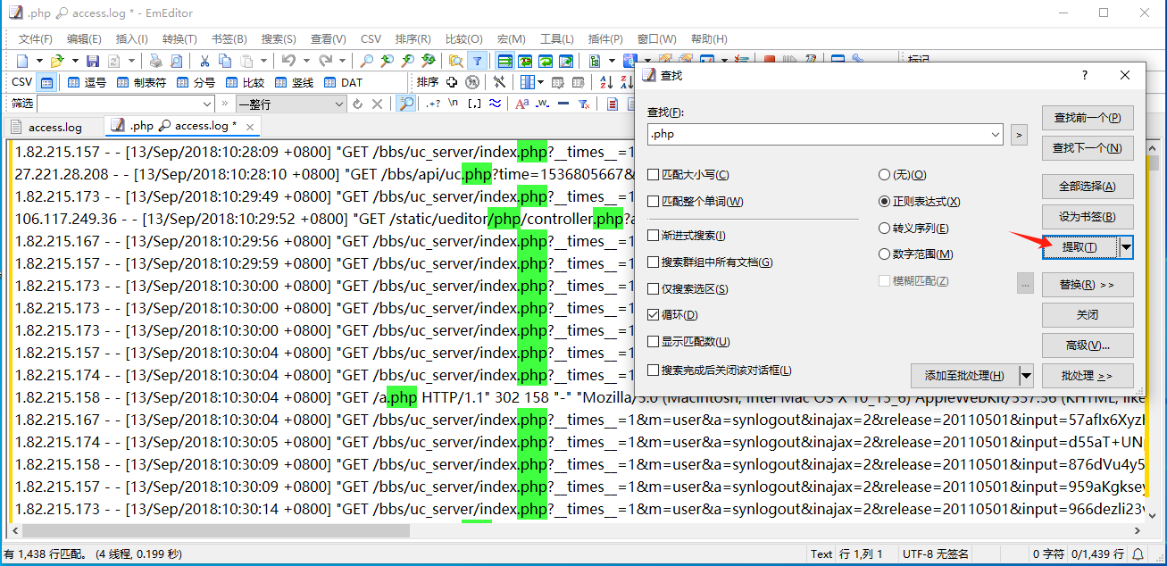
日志分析
提取.php为关键字的搜索记录
Linux: cat xxx.log | grep .php > php.log
执行命令后会在当前文件夹下面生成php.log，内容为xxx.log所有含有.php关键字行的内容
Windows: Emeditor搜索界面查找.php然后点击全部提取

Slide 18
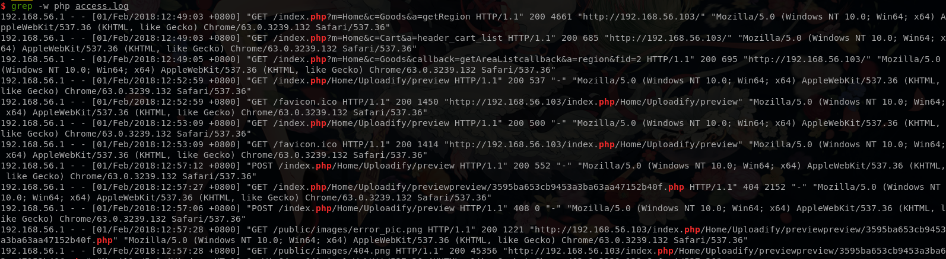
日志分析
以脚本语言后缀名搜索后缀名能过滤掉图片、css、js、静态文件等的访问记录

Slide 19
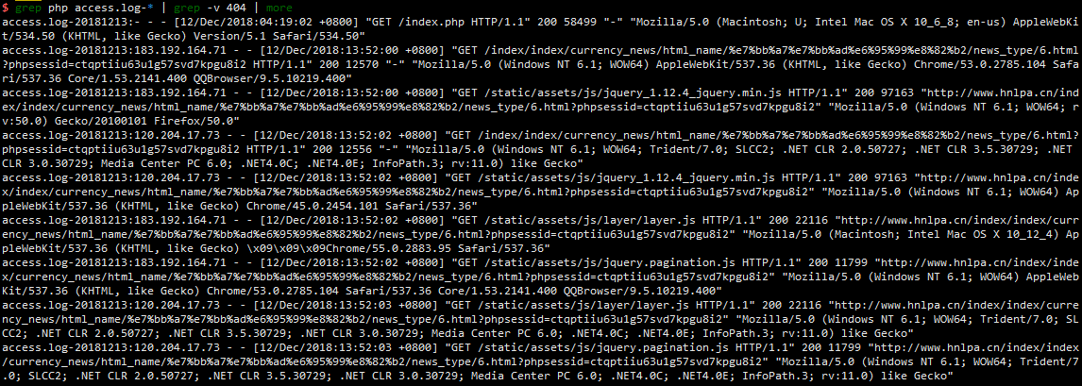
日志分析
以.php为关键字并排除404状态匹配日志
Linux: grep .php xxx.log | grep –v 404
或者 cat xxx.log | grep .php | grep –v 404

Slide 20
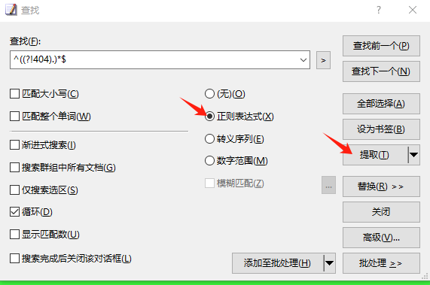
日志分析
以.php为关键字并排除404状态匹配日志
Windows: Emeditor搜索界面查找.php然后点击全部提取，在提取出来的日志里用正则表达式^((?!404).)*$搜索

Slide 21
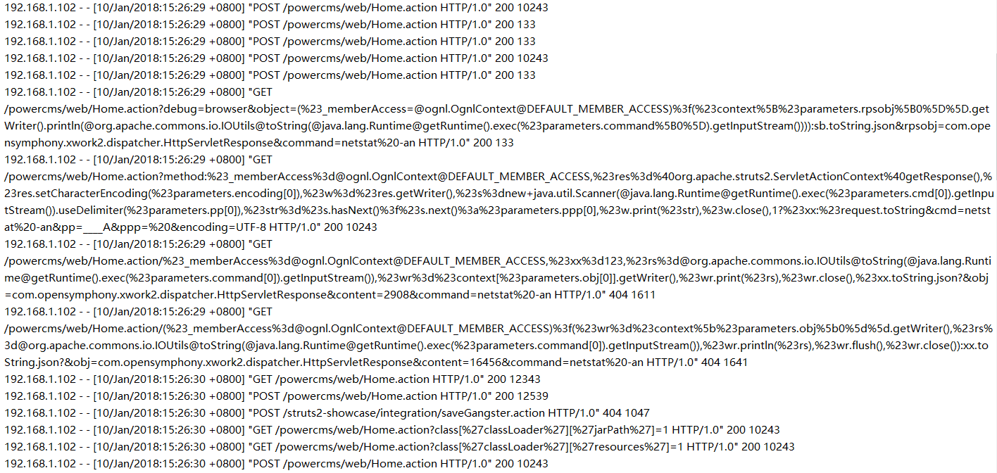
日志分析
Struts2 命令执行漏洞日志留存

Slide 22
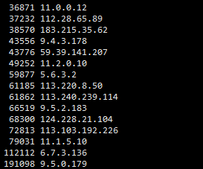
日志分析
查询日志各IP访问量
cat access.log-* | awk '{print $1}' | grep -E -o "(25[0-5]|2[0-4][0-9]|[01]?[0-9][0-9]?)\.(25[0-5]|2[0-4][0-9]|[01]?[0-9][0-9]?)\.(25[0-5]|2[0-4][0-9]|[01]?[0-9][0-9]?)\.(25[0-5]|2[0-4][0-9]|[01]?[0-9][0-9]?)" | sort -n | uniq -c | sort -n
或者
cat access.log-* | awk '{print $1}' | grep -P "\d+\.\d+\.\d+\.\d+" | sort -n | uniq -c | sort -n

Slide 23
日志分析
查询日志访问量最大IP
cat access.log-* | awk '{print $1}' | grep -E -o "(25[0-5]|2[0-4][0-9]|[01]?[0-9][0-9]?)\.(25[0-5]|2[0-4][0-9]|[01]?[0-9][0-9]?)\.(25[0-5]|2[0-4][0-9]|[01]?[0-9][0-9]?)\.(25[0-5]|2[0-4][0-9]|[01]?[0-9][0-9]?)" | sort -n | uniq -c | sort -n | tail -n 1
或者
cat access.log-* | awk '{print $1}' | grep -P "\d+\.\d+\.\d+\.\d+" | sort -n | uniq -c | sort -n | tail -n 1

Slide 24
谢谢

